Slide 1


08 Linux用户管理
Designed by Charles

Slide 2
本课纲要
用户和用户组的基本概念
用户的创建、修改属性和删除用户
用户之间的切换
用户组的创建和删除

Slide 3
Linux用户、用户组
Linux是一个多用户的操作系统
任何一个要使用系统资源的用户，必须登录进入系统
Linux用户属于一个或多个特定的组，称为用户组，即group

Slide 4
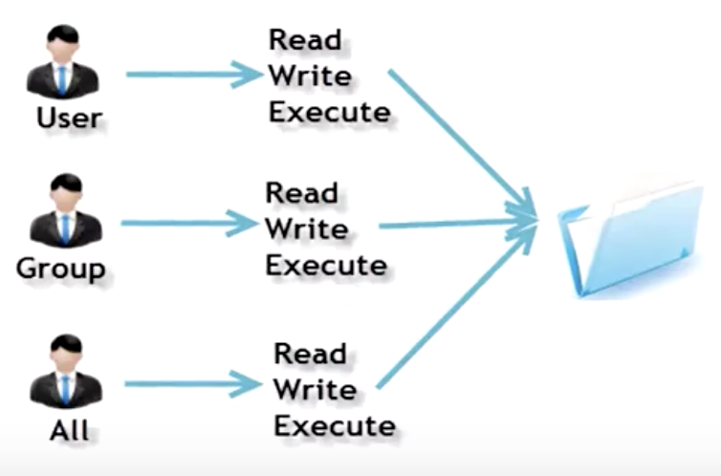
为什么要分用户和用户组？
资源访问控制
文件（泛义上的文件）
所有文件都属于一个特定的用户，和一个特定的用户组
每个文件都有一定的访问权限，用户限制不同用户和用户组的访问行为

Slide 5
用户与用户组的关系
Linux系统以组Group方式管理用户，用户和组的对应关系为多对多，即某个用户可属于一个或多个组，某个组可以有0个、1个或多个用户。
组的分类：从用户的角度，分为主组和附属组
主组：也被称为primary group、first group或initial login group，用户的默认组，用户的gid所标识的组
附属组：也被称为Secondary group或supplementary group，用户的附加组
用户必须有且只能有一个主组，就可以有0个、1个或多个附属组，如我们一定会有一个用来安家的房子（类同主组），还可以有n个用于投资或其他打算的房子（附属组）

Slide 6
Linux用户类型
root用户
普通用户
系统用户

Slide 7
Linux root用户
root用户
超级管理员用户，具有操作系统的最大权限

Slide 8
Linux普通用户
普通用户
由超级用户创建及授权，并且可以登录到Linux系统执行某些任务

Slide 9
Linux系统用户
系统用户
系统内创建了若干用户，如mail、ftp、bin等，默认情况下，系统用户都是无法登录的

Slide 10
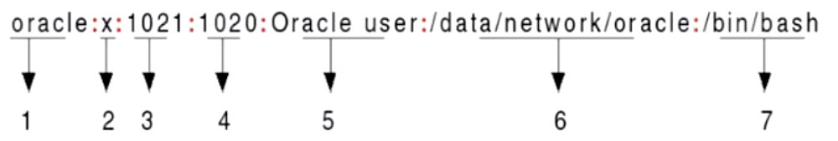
用户信息文件/etc/passwd
Linux的/etc/passwd文件是用来记录用户的所有信息
1-用户名：长度在1到32个字符之间
2-密码：x加密密码存在/etc/shadow
3-用户ID（UID）：root用户的ID是0
4-用户主组ID（GID）：用户的主组ID，root组的ID是0
5-用户ID说明
6-用户家目录
7-用户默认的shell

Slide 11
创建用户
命令：useradd，格式：useradd 用户名
root用户使用useradd命令创建用户，比如：useradd jim
参数：
-d：指明用户家目录，若该目录不存在则创建目录
-g：指明用户所属组，该用户组必须存在
该命令完成的事情：
在/etc/passwd文件中增加一行数据，表示该用户的信息
为该用户创建用户组，将该用户标识符加在/etc/group文件中，如果有-g选项，则不创建用户组，而是将该用户加入指定组中
为该用户创建一个家目录（home directory），将家目录的拥有者改为该用户所有

Slide 12
修改用户密码
命令：passwd 用户名
root用户使用下列命令为用户jim设置密码
[root@localhost ~]# passwd jim
Changing password for user jim.
New password:
Retype new password:
passwd: all authentication tokens updated successfully.
创建了用户之后，其密码是随机的
用户可以修改自己的密码（需要输入当前密码）
只有root用户可以修改其他用户密码

Slide 13
修改用户信息usermod
命令：usermod
修改用户所属的组举例：
groups jim //查看jim用户所属的组
usermod -g root jim //修改用户jim的主组为root
usermod -a -G g4 jim //增加用户jim的附属组g4
usermod -G g2,g3 jim //修改用户jim的附属组为g2、g3
usermod -L jim //锁定jim用户，锁定后该用户不能再登录
usermod -U jim //解锁jim用户，解锁后该用户可以再登录

Slide 14
用户查询
用户可以使用下列指令查询用户相关信息
who：查询当前在线的用户，只能查询在登录页面输入了用户名密码登录的用户，通过su命令切换的用户无法查询到
whoami：用户身份查询，当前所在的用户
groups：查询用户所属的组
[root@localhost ~]# groups jack
jack : user05 user03 user04
id：显示当前用户信息
[root@localhost ~]# id
uid=0(root) gid=0(root) groups=0(root)

Slide 15
用户间切换
命令：su
例如：
切换到用户jim：su - jim 或 su jim
切换到root用户：su - 或 su
有没有“-”的区别：
有“-”会重新初始化环境，比如全新用户home目录，新的环境变量
举例：
[root@localhost ~]# su - jack
[jack@localhost ~]$ pwd
/home/jack
[root@localhost ~]# su jack
[jack@localhost root]$ pwd
/root

Slide 16
删除用户
命令：userdel，格式：userdel 用户名
如果加参数-r，表示在删除用户的同时，一并把用户的家目录及本地邮件存储的目录或文件也一同删除
例子
userdel jim //删除用户jim，但不删除其家目录及文件
userdel -r jack //删除用户jack，其家目录及文件一并删除

Slide 17
用户组
Linux系统中，每个用户账号至少属于一个组，每个组可以包括多个用户
管理组的常用命令有如下：
groupadd：创建组
groupdel：删除组
usermod：修改用户所属组
只有root用户可以操作

Slide 18
创建、删除用户组
root用户创建用户组sales
groupadd sales
root用户删除用户组sales
groupdel sales
注意：如果有用户属于这个组呢？--primary组不能删除

Slide 19
创建用户的时候指定用户组
root用户创建用户sa01，sa02用户，并把它们添加到sales组里
useradd -g sales sa01
useradd -g sales sa02

Slide 20

Q&A

Slide 21
课后作业
Linux 为什么要分用户和用户组？
怎么查看系统中有哪些用户存在？
怎么创建用户 jack 并且指定他的用户家目录为 /mnt/disk1/jack ?
怎么看当前有哪些用户登录到Linux系统里面？
怎么查看当前用户是谁？
怎么查看用户jack所属的组？
切换用户su命令后面的参数 - 有和没有的区别是什么？
怎么删除用户jack，并且将它的用户根目录一并删除？
怎么创建用户组g1，创建好后，怎么删除它？
怎么修改用户jack 所属的主组（primary group）为g2?

Slide 22
Thank you for watching
Designed by Charles

